Slide 1
ФГБОУ ВО
«Волгоградский социально-педагогический университет»
Институт иностранных языков
Направление подготовки 44.03.05 «Педагогическое образование»
Дисциплина «Дистанционные технологии в обучении иностранным языкам»
Сервис YouTube и его использование в образовании
Выполнила: Шинкаренко Дарина
гр. ИИЯ-АВБ-112
Проверила: Канатова С.Ш.
2018
Волгоград

Slide 2
План презентации
Введение
Определение понятия «YouTube»
История создания сервиса
Возможности пользователей сервиса
Поиск видео
Подписка на канал
Оценка видео
Комментирование и общение с пользователями
Авторское право на YouTube
Мировое значение YouTube
YouTube для учителей
YouTube для учителей (продолжение)
Заключение
Источники

Slide 3
Введение
Видеосервис YouTube без преувеличения можно назвать феноменом нашего времени. Используя платформу, самые обычные люди по всему миру получились возможность создавать и выкладывать в интернет записи со своих мобильных устройств.
Сегодня хостинг YouTube — это не просто площадка для размещения видео и крупнейшее онлайн-сообщество, но и своего рода поисковая система.

Slide 4

Определение понятия « YouTube»
YouTube — сервис, предоставляющий услуги хостинга видеоматериалов. Пользователи могут добавлять, просматривать и комментировать те или иные видеозаписи. На сайте представлены как профессионально снятые фильмы и клипы, так и любительские видеозаписи.
YouTube — сервис, предоставляющий услуги хостинга видеоматериалов. Пользователи могут добавлять, просматривать и комментировать те или иные видеозаписи. На сайте представлены как профессионально снятые фильмы и клипы, так и любительские видеозаписи.
YouTube — сервис, предоставляющий услуги хостинга видеоматериалов. Пользователи могут добавлять, просматривать и комментировать те или иные видеозаписи. На сайте представлены как профессионально снятые фильмы и клипы, так и любительские видеозаписи.
YouTube — сервис, предоставляющий услуги хостинга видеоматериалов. Пользователи могут добавлять, просматривать и комментировать те или иные видеозаписи. На сайте представлены как профессионально снятые фильмы и клипы, так и любительские видеозаписи.
Логотип «Youtube»
*Видеохостинг- это веб-сервис , позволяющий загружать и просматривать видео в браузере, например через специальный проигрыватель.

Slide 5

История создания сервиса
Проект был основан в феврале 2005 года тремя бывшими работниками Paybal в Сан Бруно, Калифорния. Они использовали технологию flash video(flv), позволяющую получить хорошее качество записи при небольшом объеме передаваемых данных. Самое первое видео — 18-секундный ролик любительской съёмки в зоопарке Сан-Диего — на YouTube было размещено 23 апреля 2005 года.
14 ноября 2007 года YouTube запустил русскую версию портала по адресу http://ru.youtube.com, открывшуюся клипом Петра Налича.
Создатели YouTube: Джавед Карим, Стив Чен и Чад Хёрли

Slide 6
ей
Возможности пользователей сервиса
Поиск и просмотр необходимых видео
Подписка на интересные каналы
Комментирование и оценивание видео
Выставление рейтинга и др.
Загрузка собственных видео

Slide 7
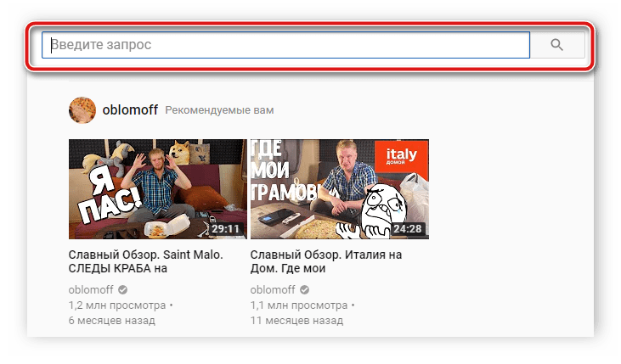
Поиск видео
Вверху находится строка поиска, введите в ней запрос и найдите видеозаписи. Кроме этого пользователю доступна настройка фильтрации поиска, выбор отображения самых новых, популярных публикаций или вывод списком исключительно каналов.

Slide 8
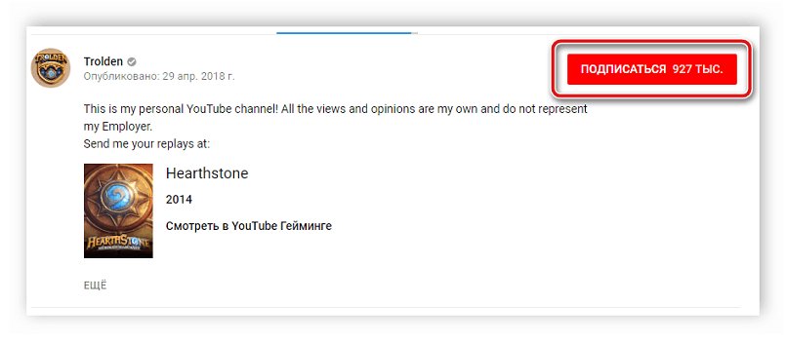
Подписка на канал
Если контент определенного пользователя вам нравится, вы можете подписаться на его канал, чтобы получать уведомления о выходе нового материала. Для этого достаточно только опуститься немного ниже плеера и напротив названия канала нажать «Подписаться».

Slide 9
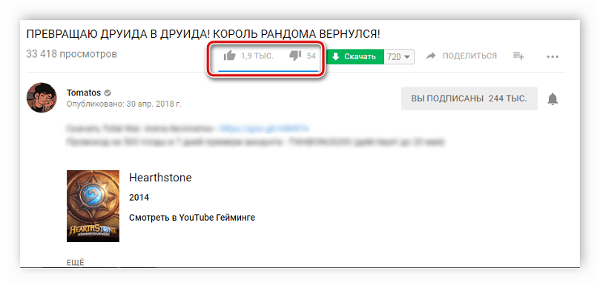
Оценка видео
Практически любая запись доступна для оценивания. Просто укажите «Мне понравилось» или «Мне не понравилось». Количество определенных оценок никак не влияет на продвижение материала и не отражается на его прибыльности.

Slide 10
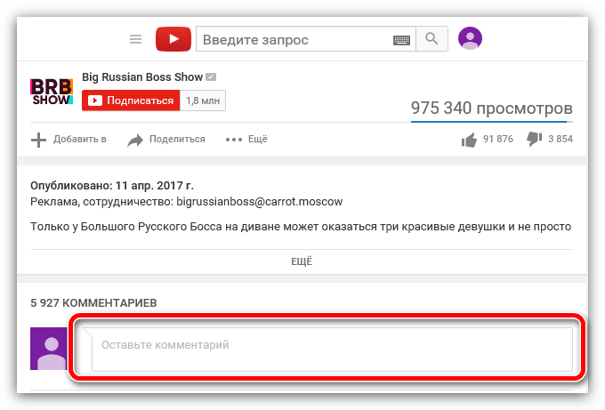
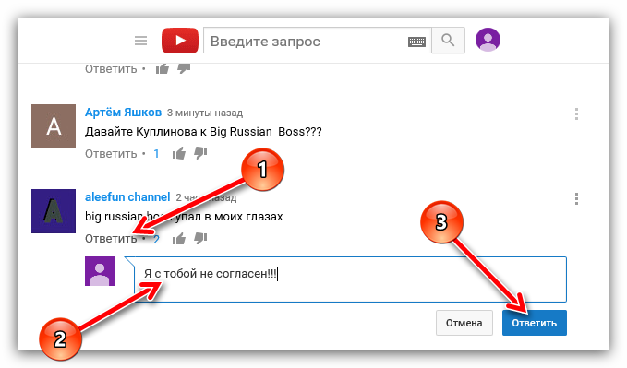
Комментирование и общение с пользователями
Отыщите поле для ввода комментариев(чуть ниже видео). Нажав левой кнопкой мыши, начать вводить свой отзыв, после завершения нажать на кнопку «Оставить комментарий»
Для того чтобы ответить пользователю, рядом с его сообщением нажмите на ссылку «Ответить», чтобы появилась форма для ввода сообщения. Введите свое изречение и нажмите кнопку «Ответить».
1.Комментирование 2. Общение с пользователями

Slide 11

Авторское право на YouTube
Правила YouTube запрещают закачивать на сайт видео, содержимое которого нарушает закон США об авторском праве. Часто сотрудники компании убирают звук и удаляют незаконно загруженный контент. Однако, на сервис продолжает закачиваться огромное количество видео, защищенного авторским правом, без разрешения правообладателя.
Логотип авторского права (Copyright)

Slide 12
Мировое значение YouTube
YouTube стал настолько значимым явлением в медиа-мире, что c ним вынуждено считаться и телевидение. Многие медиакомпании создают официальные аккаунты на YouTube, осуществляя продвижение своей продукции через сервис.В июне 2007 года компанией CNN была осуществлена кампания по сбору вопросов от пользователей YouTube для их обсуждения в межпартийных дебатах. YouTube весьма привлекателен и для небольших независимых телекомпаний и телеканалов.

Slide 13
YouTube для учителей
YouTube прежде всего- это неисчисляемый сборник материалов для обучения и образования, поэтому многие преподаватели и учителя активно используют данный видеохостинг для своих предметов:
Музыка – огромное количество музыкальных композиций,, классическая музыка, видео о певцах, композиторах и т.д.
История – видеоматериалы об исторических событиях (реконструкции различных битв, исторические материалы ВВС, видеоматериалы о великих людях).
Физкультура – видео о различных соревнованиях, матчи (футбол, хоккей, баскетбол и т.д.).

Slide 14
YouTube для учителей (продолжение)
Английский язык :
Начальная школа -(обучающее видео, мультфильмы, считалочки, песни, стихи ).
Среднее звено- (обучающее видео, грамматика и лексика, песни, лекции, фонетические упражнения и упражнения для развития говорения)
Старшее звено – обучающее видео по грамматике и лексике, лекции, обучение написанию сочинений, аудирование, фонетические упражнения и упражнения для развития говорения, подготовка к сдаче экзаменов.
Обучающее видео различных школ - (Real English, English with Jennifer, Mr. Duncan, English Instructor,).
Видео страноведческого характера.

Slide 15
Заключение
YouTube является не только развлекательным сервисом для просмотра различных видеоматериалов, но и содержит в себе значительные объемы полезной для интересного обучения детей и подростков информации(видеоуроки, фильмы, различные предметные видео), которую знающий учитель может использовать для привлечения внимания к своему предмету и созданию познавательного урока.

Slide 16
Источники
https://ru.wikipedia.org/wiki/YouTube
http://www.seoded.ru/istoriya/internet-history/youtube.html
https://topodin.xyz/videohosting-youtube-ego-osobennosti/
http://44pro.ru/istoriya-uspeha-youtube/
http://youtube-lessons.ru/stati/avtorskie-prava-na-youtube/

